Slide 1
Здоровье-это главная ценность для человека.

Slide 2
Грипп-это острое инфекционное заболевание дыхательных путей, вызываемое вирусом гриппа.

Slide 3
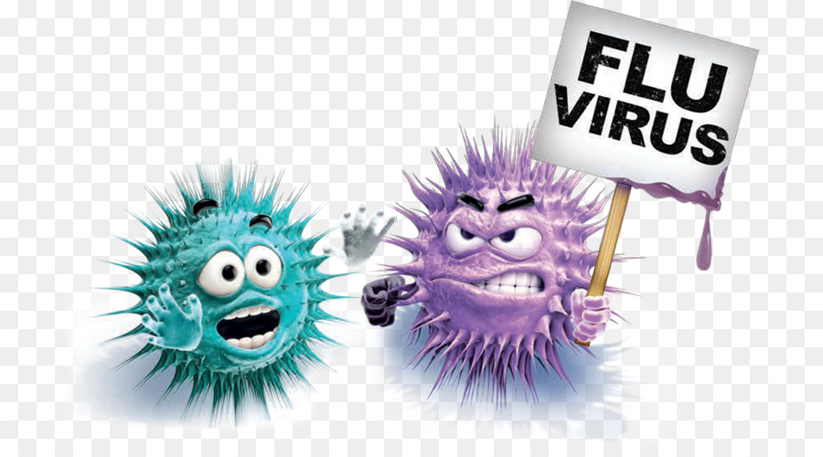
Вирус-это болезнетворный микроб

Slide 4
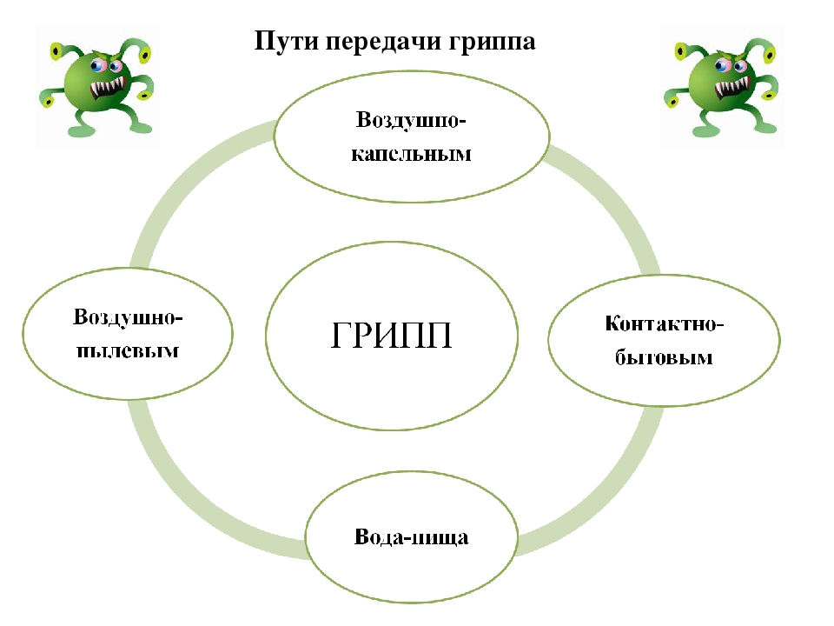

Slide 5
Простуда

Slide 6
Симптомы гриппа и простуды
Озноб и слабость;
Боль и высокая температура;
Ломота во всем теле;
Кашель;
Головная боль;
Насморк или заложенность носа.

Slide 7
Что делать, чтобы не заболеть
Тщательно мой руки перед едой.
Закаляйся.
Делай зарядку каждое утро. Она поможет защитить организм от болезней.
Ешь много овощей и фруктов.
Проветривай свою комнату.

Slide 8
Береги свое здоровье. Если рядом с тобой кто-то болеет, надень специальную маску, она тебя защитит от заболевания.
Не переохлаждайся, одевайся по погоде.
Во время гриппа не посещай места с большим скоплением людей.
Не бойся делать прививки от гриппа.

Slide 10
Что делать, если ты уже заболел?
1.Сообщить родителям;
2.Лечь в постель;
3.Вызвать врача;
4. До прихода врача стараться не принимать лекарства;
5. Пить сладкий чай (можно с малиной, смородиной, мёдом, липовым цветом)

Slide 11
Игра «Чудесный мешочек»

Slide 12
Не корень, а в земле.
Не хлеб, а на столе.
И к пище приправа,
И на болезни управа.

Slide 13
Сидит дед
во сто шуб одет.
Кто его раздевает,
тот слёзы проливает.

Slide 14
Пчёлки летом потрудились,
чтоб зимой мы угостились.
Открывай пошире рот,
ешь душистый, сладкий …

Slide 15
Эти ягоды все знают,
Нам лекарство заменяют.
Если вы больны ангиной,
пейте на ночь чай с …

Slide 16
Жёлтый цитрусовый плод
в странах солнечных растёт.
А на вкус кислейший он.
Как зовут его?

Slide 17
Тест
«Что ты знаешь о простуде и гриппе».

Slide 18
Как передается вирус гриппа?
а) через воду;
б) воздушно-капельным путем.

Slide 19
Чтобы не заболеть гриппом необходимо:
а) сделать прививку;
б) есть овощи и фрукты;
б) пить воду;
г) принимать витамины.

Slide 20
Для того чтобы больной гриппом не заразил окружающих, ему необходимо:
а) носить марлевую повязку;
б) пить витамины;
в) иметь отдельную посуду.

Slide 21
Во время болезни врачи рекомендуют пить чай:
а) с лимоном;
б) с сахаром;
в) с малиной;
г) с черной смородиной.

Slide 22
При первых признаках заболевания необходимо:
а) вызвать врача;
б) лечь в постель;
в) идти в школу.

Slide 24
Утрём нос гриппу
1. Прививайтесь! Защитите себя от грип­па.
2. Запомните! В местах массовых скоплений людей, пользуйтесь масками.
3.Предпочтите ходьбу пешком: поездкам в общественном транспорте.
4. Позаботьтесь об окружающих! Чихайте в носовой платок .
5. Чистые руки - залог здоровья! Мойте руки правильно - с мылом.
6. Регулярно проветривайте помещения! Дышите свежим воз­духом!
7. Делайте зарядку каждое утро.
8. Ешьте много овощей и фруктов.

